Slide 1

Organización de Datos
Técnicas de representación y almacenamiento de datos en archivos para su recuperación, resguardo y transmisión en formas eficientes y seguras.

Slide 2
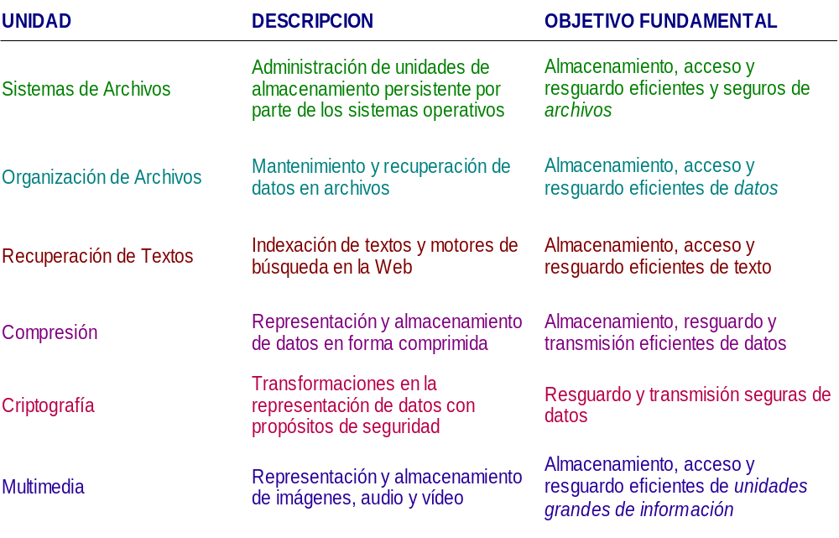
Unidades o Módulos del Curso

Slide 3
Conceptos Fundamentales
Dato
Representación de una cosa real o ideal o de un evento ocurrido o programado para que ocurra, en una unidad lógica de manipulación llamada registro, en términos de características descriptivas (también llamadas atributos) que se representan en unidades llamadas campos.
Archivo de Datos
Unidad lógica de almacenamiento permanente de registros, administrada por un Sistema Operativo. Dentro de un archivo los registros pueden organizarse en otras unidades lógicas llamadas bloques o páginas.

Slide 4
Diseño de Datos
El diseño de datos se realiza en dos fases o etapas: la de diseño conceptual o de alto nivel, en la que se caracterizan, y la de diseño lógico (de programación) o de bajo nivel, en la que se define su organización.
  La definición conceptual de datos implica la definición de atributos, sin especificar tipos o dominios.
  La definición lógica de datos implica la definición de bloques o unidades de organización dentro de un archivo, especificando tipos o dominios para atributos.
  Ambas definiciones deben realizarse con una convención independiente del lenguaje de programación.

Slide 5
Diseño Conceptual de Datos
Los atributos peculiares de una cosa, persona o evento deben distinguirlo de los demás, por lo que debe haber un atributo o conjunto de ellos que identifique unívocamente al dato y conforme lo que se llama un identificador. Un dato puede tener más de un identificador.
Hay atributos que sólo se pueden describir en términos de otros atributos: compuestos
Hay atributos que pueden desconocerse al momento de registrar un dato: opcionales
Hay atributos que pueden describirse en términos de una lista de valores del mismo tipo o estructura: polivalentes
Hay atributos que relacionan un dato con otro u otros de la misma clase o de otra: identificadores externos

Slide 6
Definición Conceptual de Datos
Persona(((apellido)+, (nombre)+, fecha de nacimiento(año, mes, día))i, (DNI)i, (domicilio(tipo(‘real’ | ‘laboral’ | ‘legal’), calle, ubicación, (teléfono)*, localidad, (provincia)d, (CPA)?))*3, (e-mail)*, (nro celular)?)
Para cada atributo se indica la identidad (nombre), la estructura (en caso de que sean compuestos), y la cardinalidad. También se puede definir la extensión. Los calificadores son:
De identificación | De cardinalidad
i identificador ie identificador externo d definido por extensión en otro archivo | ? opcional * ninguno o varios + uno o varios

Slide 7
Relaciones Conceptuales
Uno a uno y Uno a muchos
Modelo de Objetos
A((a1)i, a2, …, ((b)ie)*)
B((b1)i, b2, …, ((a)ie)?)
Modelo Relacional
A((a1)i, a2, …)
B((b1)i, b2, …, ((a)ie)?)
Muchos a muchos
Modelo de Objetos
A((a1)i, a2, …, ((b)ie)*)
B((b1)i, b2, …, ((a)ie)*)
Modelo Relacional
A((a1)i, a2, …)
B((b1)i, b2, …)
AB(((a)ie, (b)ie)i)

Slide 8
Definición Lógica de Datos
Tipos de valores convencionales independientes de lenguajes de programación:
EC | Enteros Cortos | complemento a dos en un byte
E | Enteros | complemento a dos en dos bytes
EL | Enteros Largos | complemento a dos en cuatro bytes)
F | Fraccionarios | punto flotante
C | Caracteres | con longitud exacta entre paréntesis
V | Caracteres Variables | hasta 255, con prefijo de longitud
T | Texto | cantidad ilimitada de caracteres, incluyendo caracteres de control como salto de línea, retorno de carro, tabulación, fin de texto
L | Lógicos | 0: Falso o No, 1: Verdadero o Sí
B | Binario | imagen, audio, vídeo, etc.

Slide 9
Definición Lógica de Datos
Registros de longitud fija (las unidades de organización son los mismos registros):
  Persona(apellidos: C(64), nombres: C(64), fecha de nacimiento(año: E, mes: E, día: E), DNI: EL, (domicilio(tipo(‘real ’ | ‘laboral’ | ‘legal’): C(7), calle: C(32), ubicación: C(32), teléfonos: C(32), localidad: C(32), provincia: C(16), CPA: C(8)))3, (e-mail: C(32))2, nro celular: C(16))
Registros de longitud variable (las unidades de organización son bloques, y se requiere campos de control):
  Persona(cantRR: E, (apellidos: V, nombres: V, fecha de nacimiento(año: E, mes: E, día: E), DNI: EL, cantDoms: EC, (domicilio(tipo(‘real’ | ‘laboral’ | ‘legal’): V, calle: V, ubicación: V, cantNros: EC, (teléfono: V)*, localidad: V, provincia: V, (CPA: C(8))?))*3, cantD: EC, (e-mail: V)*, nro celular: V)*)

Slide 10
Relaciones Lógicas entre Datos
Modelo de Objetos
Definición Conceptual | Definición Lógica (Identificadores automáticos)
A((a1)i, a2, …, ((b)ie)*) B((b1)i, b2, …, ((a)ie)*) | A(idA: EL, a1: Ta1, a2: Ta2, …, (b: EL)*) B(idB: EL, b1: Tb1, b2: Tb2, …, (a: EL)*)
Inconveniente con bajas → pueden quedar referenciados objetos eliminados → no se reutilizan identificadores

Slide 11
Relaciones Lógicas entre Datos
Modelo Relacional
Definición Conceptual | Definición Lógica
A((a1)i, a2, …) B((b1)i, b2, …) AB(((a1)ie, (b1)ie)i) | A(a1: Ta1, a2: Ta2, …) B(b1:Tb1, b2:Tb2, …) AB(a1:Ta1, b1:Tb1)
Si un dato tuviera identificador compuesto se le podría definir un identificador lógico tipo EL automático

Slide 12
Organización de Registros
Problemas
Representación de valores nulos: mapas de nulidad
Determinación de tamaños de bloque: 512 * 2^n bytes (buffering)
Administración de espacio libre: encadenamiento de registros vs mapas para registros de longitud fija - listas de espacio libre vs archivo auxiliar para registros de longitud variable

Slide 13
Independencia Lógica de Datos
Datos lógicamente dependientes
Dependen de una aplicación propietaria (sólo la aplicación conoce la estructura y organización de los registros).
Datos lógicamente independientes
Hay una definición de los datos (metadatos) pública y en una convención estándar (por ejemplo XML).
Opciones: encabezados en archivos vs diccionario.

Slide 14
Conceptos de Organización de Archivos
Dónde almacenar registros nuevos y cómo encontrar registros dentro del archivo para eliminarlos, modificarlos o recuperarlos para consulta.
Los esquemas de organización se basan en los modos de acceso a archivos que proveen los sistemas operativos: secuencial (los registros se acceden en orden de posición) y relativo (se accede a registros con posicionamiento previo -seek).
Para determinar cómo organizar un archivo se debe considerar los patrones de acceso que requiere.
Las organizaciones indicadas cuando hay predominio de acceso secuencial son la secuencial y la secuencial indexada; y cuando hay predominio de acceso relativo son las balanceadas, las directas y la indexada.

Slide 15
Clasificación de Archivos
De Datos Maestros: datos de un sistema de información que representan entidades de existencia real o ideal, por ejemplo productos o servicios, o valores de referencia para determinar características o atributos de otros datos (dominios de atributos definidos por extensión). Acceso predominantemente relativo.
De Datos Transaccionales: registros de hechos o eventos relacionados con datos maestros, por ejemplo de ventas de productos o de prestaciones de servicios. Acceso predominantemente secuencial.
De Reporte: información editada para su presentación al usuario (en general en formatos pdf, html o de texto). Acceso secuencial.
De Trabajo: resultados parciales o intermedios de procesamiento, o datos de intercambio entre programas. Acceso generalmente secuencial.
De Control de Datos: para almacenar metadatos (definiciones de datos), administrar espacios libres, registrar identificadores de registro vacantes o acceder al contenido de otro archivo (índices y tablas de acceso).

Slide 16
Clasificación de Archivos (cont.)‏
De Intercambio de Datos: para representar datos en formatos estándar de manera que puedan ser procesados libremente conociendo el estándar. Generalmente son archivos de texto, con alguna convención para rotular o delimitar datos, que pueden incluir o no definiciones sobre la estructura de la información contenida (un estándar actual es el XML: eXtensible Markup Language). Acceso secuencial.
De Recursos de Programa o Unidades Grandes de Información: imágenes, audio, vídeo.
De Productos de Programas: archivos con tipo asociado a un programa o aplicación (.doc, .xls, etc.).
De Empaquetado de Archivos: para agrupar, normalmente en forma comprimida, archivos y directorios, con propósitos de trasmisión o respaldo (.zip, .rar, etc.).

Slide 17
Primitivas de Organización de Archivos
De Creación: creación y carga inicial sin validación de unicidad.
De Actualización de Registros: inserción con validación de unicidad, modificación y supresión.
De Recuperación de Registros: consulta o recuperación unitaria de registros, y reporte o recuperación comprensiva.
De Mantenimiento: reestructuración (reconstrucción), reorganización (cambio de organización), depuración y respaldo.

